Slide 1
Het precaire van muzikale ontmoetingen in de zorg

Slide 2
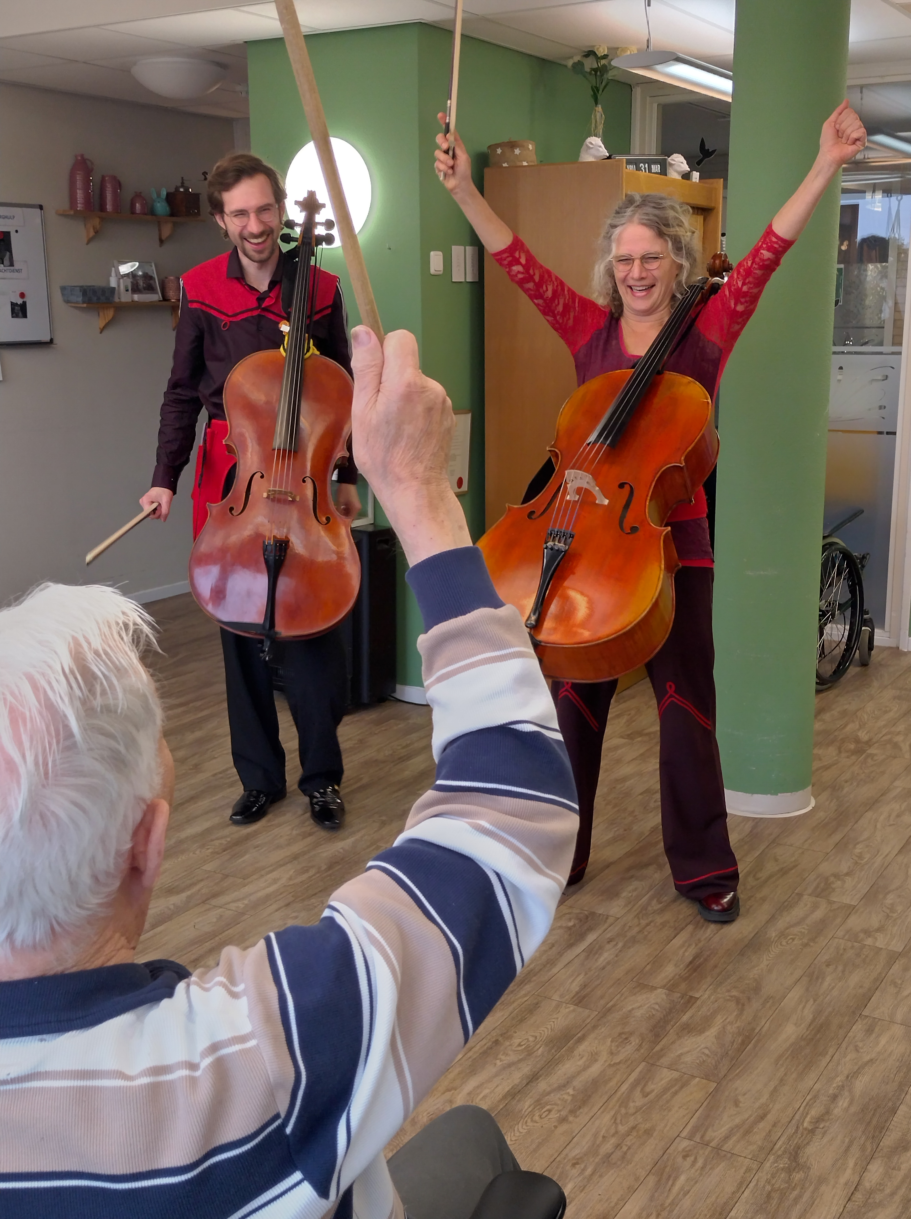
Achtergrond
In Nederland is er steeds meer belangstelling voor muziek in de zorg. Recente
onderzoeksprogramma’s:
Muziek als Medicijn
Meaningful Music in Healthcare (MiMiC)
Kunst in Zorg
Creating Cultures of Care
Ondanks dat er steeds meer bewijs is voor de positieve effecten van
kunst in de zorg, krijgt het nog niet de erkenning die het verdient:
Review WHO Europe (Fancourt, D & Finn, 2019)
Dutch whitepaper, een nationale agenda voor kunst in de zorg (Lewis et al., 2024)
Notes:
Reason, good news, bad news, my contribution

Slide 3
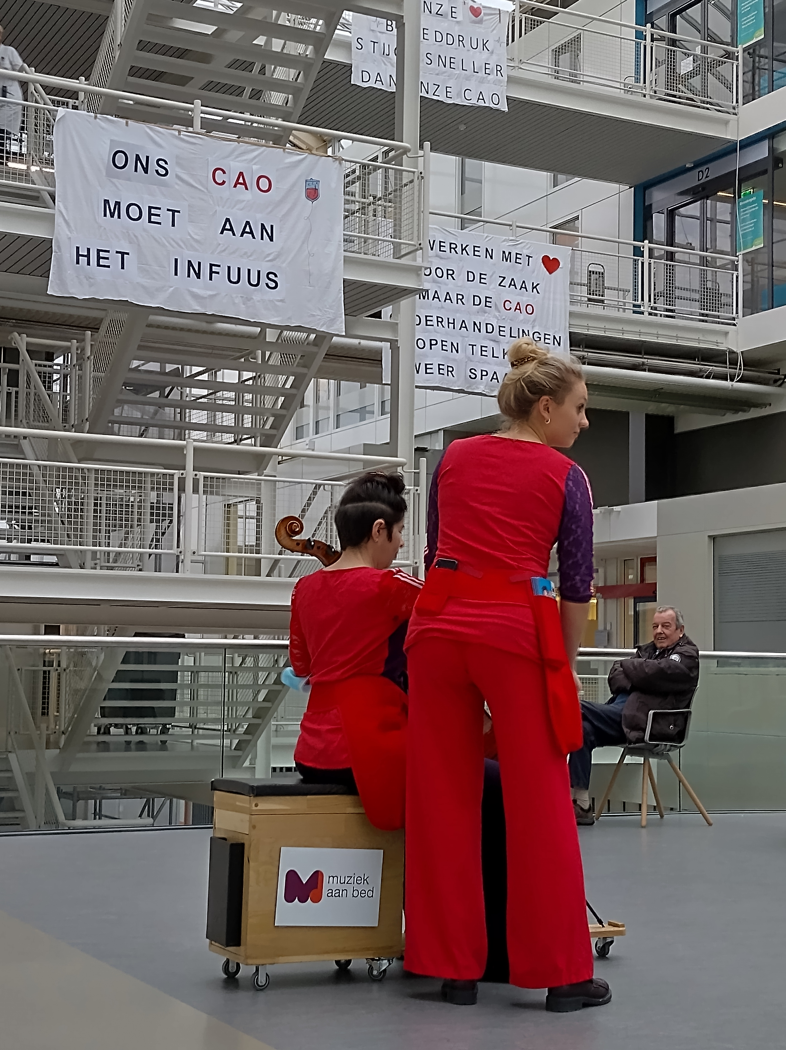
Relevantie
Het huidige zorgsysteem is onhoudbaar:
Financiële en personele tekorten en innovaties schieten niet erg op
De cultuursector heeft de opdracht actiever bij te dragen aan het sociale domein
Notes:
advisory boards of the government, state, notes, caused, so there are reasons to involve musicians, to maintain the quality of care, to humanize the care relation

Slide 4
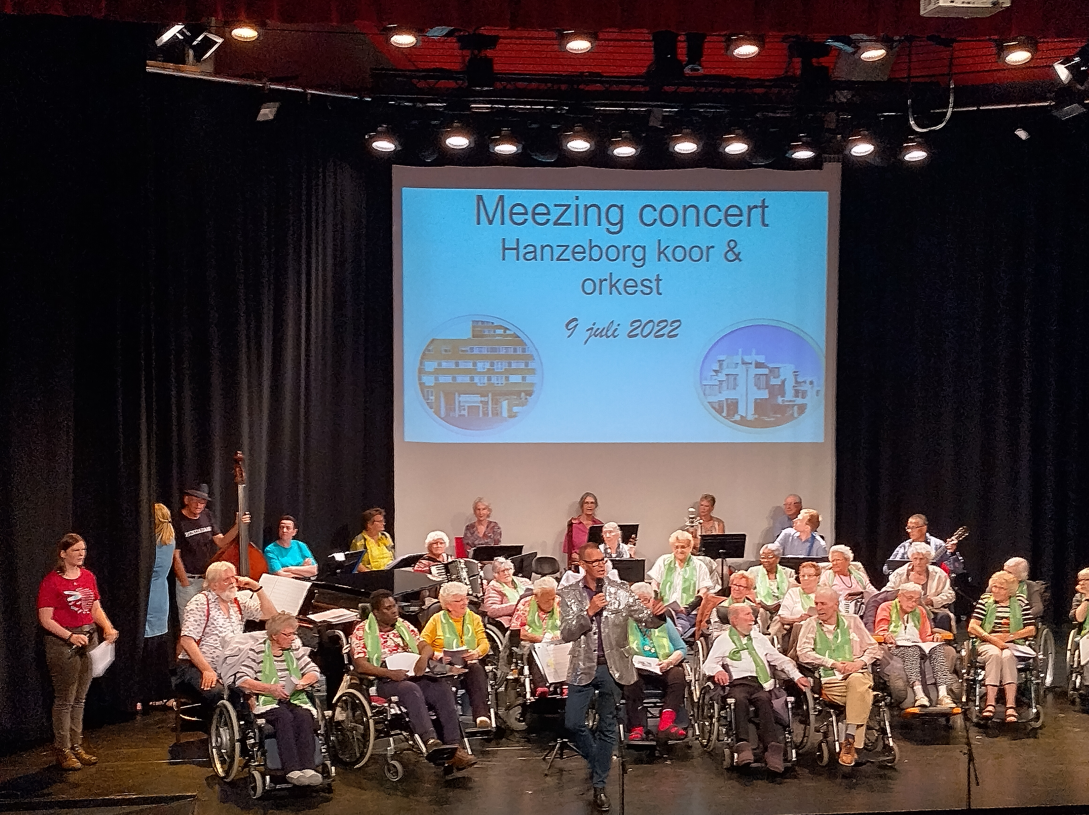
Theoretische perspectieven
De zorgzame mens en de maatschappelijke verdeling van zorgverantwoordelijkheden (Tronto, 2013)
Everyone receives and provides care. However, who provides what and how much care results from an ethical-political negotiation process.
De muzikale mens (Spitzer, 2021)
In one way or another, all people have a talent for participating in and being touched by music.
De fysieke verbindende werking van muziek
(Tarr et al., 2014)
Musical participation, music listening as well, enhances
‘self-other merging’.
Notes:
Important theoretical sources: political-ethical, antropological-historical, neuro-hormonal, aesthetical perspective, summerized

Slide 5
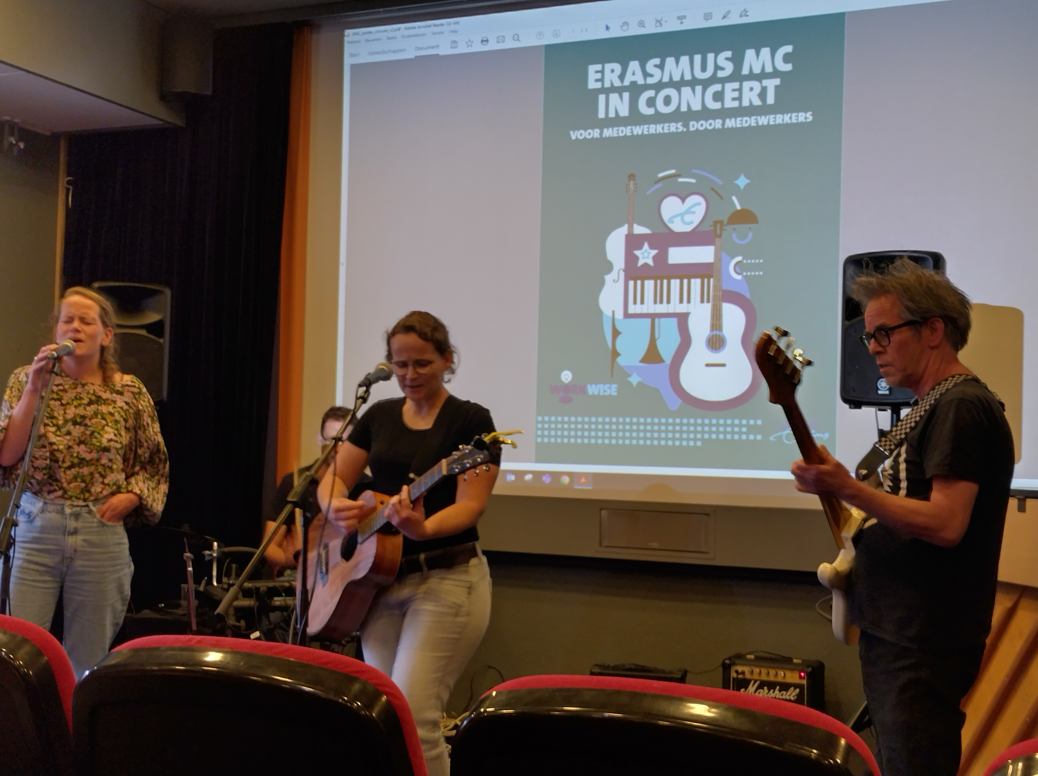
Theoretische perspectieven
Esthetische ervaringen als vorm van zorg (De Kock et al., 2022).
Sensory attunement and aesthetic sensibility enable musicians to facilitate a specific kind of relational care.
Esthetische ervaringen als management tool (Schiuma, 2011)
By integrating rational and emotional knowledge, art can serve as a powerful management tool, not only to promote work culture, but also to improve business outcomes.
Notes:
Dutch publication

Slide 6
Onderzoeksvraag
Dragen muzikale ontmoetingen in de zorg bij aan ervaringen van verbinding?
Notes:
Encounter = a meeting with some unexpectedness, musical relationship, not music per se, art=artist=musical relationship and participation

Slide 7
Ethnografisch multi case design
DRIE CASUSSEN
Samenwerking | Concept
Algemeen ziekenhuis en Muziek aan Bed | Persoonsgerichte muzikale optredens door twee cellisten die op één cello spelen
Academisch medisch centrum en een conservatorium | Diverse muzikale optredens muziekstudenten- en -docenten in de passage van het ziekenhuis op de Dag van de Zorg
 | Zangsessie geleid door een vocal leader als teambuildingsactiviteit van een zorgteam
 | Muziekstudenten begeleiden ziekenhuismedewerkers bij hun voorbereidingen voor een concert door en voor collega’s
Ouderenzorgorganisatie en centrum voor kunst en cultuur | Koorzingen, o.l.v. een professionele dirigent, gericht op het geven van een concert
Notes:
Emerging design, interprative/perceive, not comparative, Concept = kind of musical encounter

Slide 8
Data verzameling en analyse
Open observaties and semi-gestructureerde interviews, met gebruik van een ‘emotioneel proces formulier’
Thematische analyse resulterend in 34 thema’s, verdeeld over
drie niveau’s qua context
twee fases in het proces
Ordening thema’s
 | Drempelervaringen | Verbindende ervaringen
Ervaringen binnen de muzikale ontmoetingen | 6 thema’s | 5 thema’s
Ervaringen van betrokken professionals | 6 thema’s | 5 thema’s
Ervaringen in de organisatorische context | 7 thema’s | 5 thema’s
Notes:
Verschillende casussen samen en threshold (barrier), perpsectieven musicans and others

Slide 9
Resultaten op het niveau van de muzikale ontmoeting
Ervaringen van relatie en participatie binnen de muzikale ontmoetingen | Drempelervaringen (ongemakkelijke gevoelens) | Verbindende ervaringen (persoonlijke gewaarwordingen)
 | Luisteraars: Gevoel van iets onverwachts Gevoel van iets ongrijpbaars Diversiteit in muzikale voorkeuren en vaardigheden Musici: Gevoel van ‘vreemde bestemming’ Inzet van sensitiviteit en flexibiliteit Hechten aan aan professionaliteit en kunstzinnigheid | Verbinding met anderen Verbinding met het leven Verbinding met het lichaam Verbindende sfeer Gezamenlijk muzikaal genot
Notes:
Of all people involved, identified, stress, strangeness

Slide 10
Resultaten op het niveau van de professionals
Ervaringen van relatie en participatie van betrokken professionals | Drempelervaringen (professionele verschillen) | Verbindende ervaringen (professionele verrijking)
 | Verschillen in persoonlijkheid, ervaring en aanpak Verschillen in rolopvatting Verschillen in muzikale voorkeuren en vaardigheden Zorgen Verlegenheid Werkdruk | Verbinding tussen professionals en patienten/bewoners Verbinding tussen zorgdisciplines Verbinding tussen musici en zorgprofessionals Gezamenlijke muzikale betrokkenheid en werkplezier Gezamenlijke inspiratie en enthousiasme
Notes:
Being unexpectedly addressed (emotionally)

Slide 11
Resultaten op het niveau van de organisatie
Ervaringen van relatie en participatie van betrokken professionals in de organisatorische context | Drempelervaringen (afzijdigheid) | Verbindende ervaringen (kansen)
 | Onduidelijke of onrealistische verwachtingen Tekort aan gedeelde verantwoordelijkheid Tekort aan betrokkenheid en toewijding Tekort aan invloed Financiële beperkingen Strubbelingen Korte termijn en probleemgericht beleid en tekort aan verbeeldingskracht | Verbinding tussen collega’s met verschillende functies en van verschillende afdelingen Verbinding tussen professionals van verschillende organisaties en sectoren Verbondenheid professionals met hun beroep Verbondheid tussen werknemer en werkgever Verbinding tussen huidige en toekomstige uitdagingen
Notes:
Lack of conditions

Slide 12
Dragen muzikale ontmoetingen in de zorg bij aan verbindende ervaringen?
Ja, dat doen ze, zowel binnen de muzikale ontmoetingen zelf, als in de professionele als organisatorische context waarin ze plaatsvinden.
De impact (ervaringen van verbinding) blijkt echter precair te zijn: zowel in de (positieve) betekenis van ‘delicaat’ als in de (negatieve) betekenis van ‘bedreigd’.
Het precaire van muzikale ontmoetingen zit hem in drempelervaringen. Deze zijn cruciaal voor de impact, maar vormen tevens een bedreiging voor het voortbestaan.
Notes:
Bookmarker, throughline

Slide 13
Het precaire van muzikale ontmoetingen in de zorg
De impact van muzikale ontmoetingen in de zorg: verbinding
..binnen de muzikale ontmoeting zelf | ..bij professionals | ..in de organisatie als geheel
Precair = delicaat ➔ ➔ ➔ Precair = bedreigd in voortbestaan
Aanbeveling:
Koester het delicate karakter van muzikale encounters in de zorg, maar zie het bedreigde voortbestaan ervan op organisatorisch niveau onder ogen.
‘Musician in residence’
Notes:
Bookmarker, throughline

Slide 14
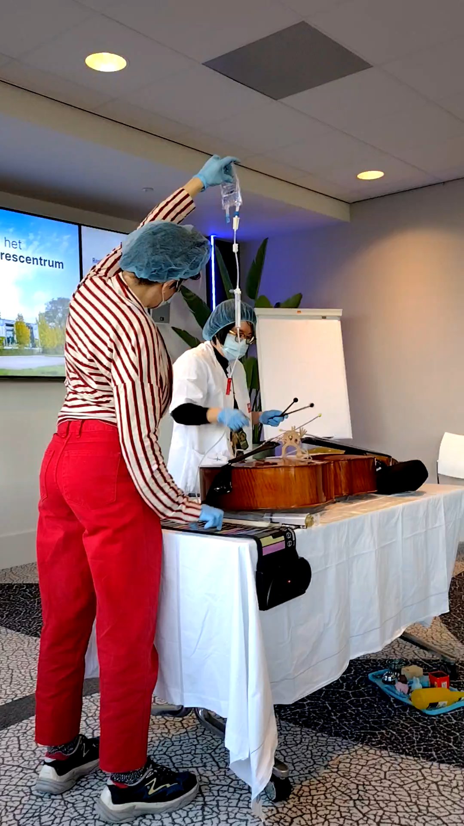
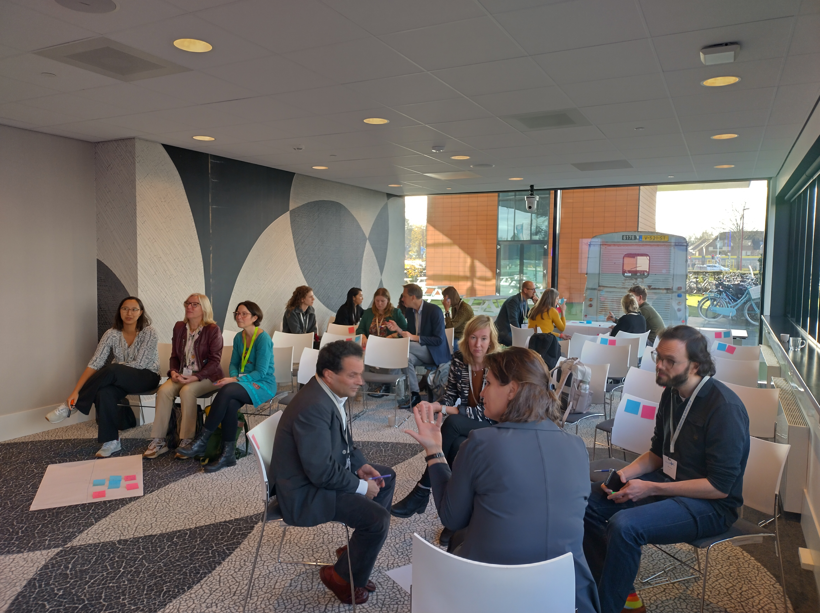
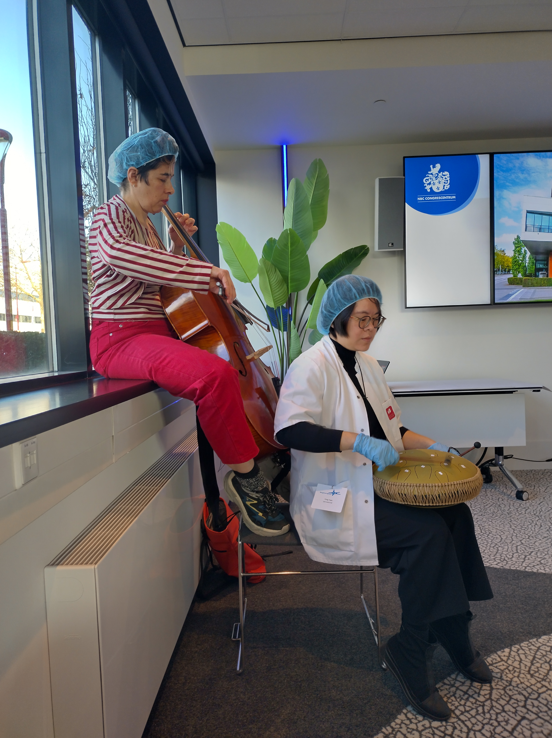
Kunnen musici bijdragen aan de impact van onderzoek?

Slide 15
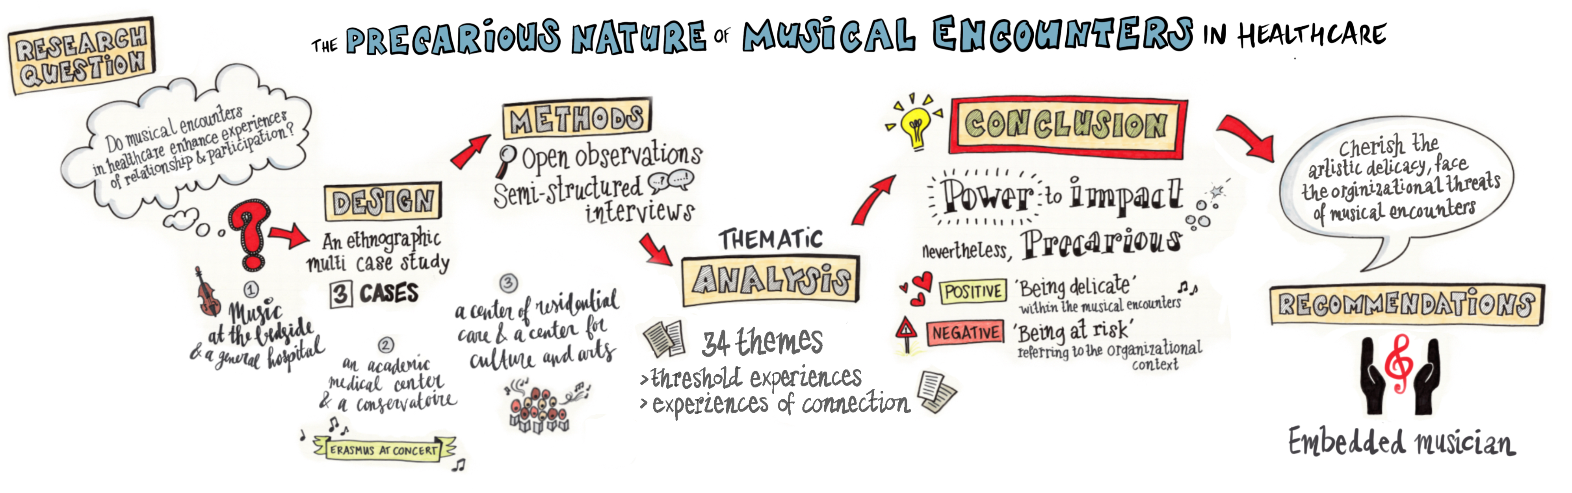
Het precaire van muzikale ontmoetingen in de zorg

Slide 16
Vragen? Feedback?
Monique Bussmann, PhD
Contact: busmb@hr.nl
Begeleiders:
Lector M. Cardol, PhD
Lector M. Groot, PhD
Kenniscentrum Zorginnovatie

Slide 17
Kenniscentrum Zorginnovatie

